Slide 1

Генеральный штаб Вооруженных Сил Российской Федерации
«Организация формирования
мобилизационного людского резерва»

Slide 2

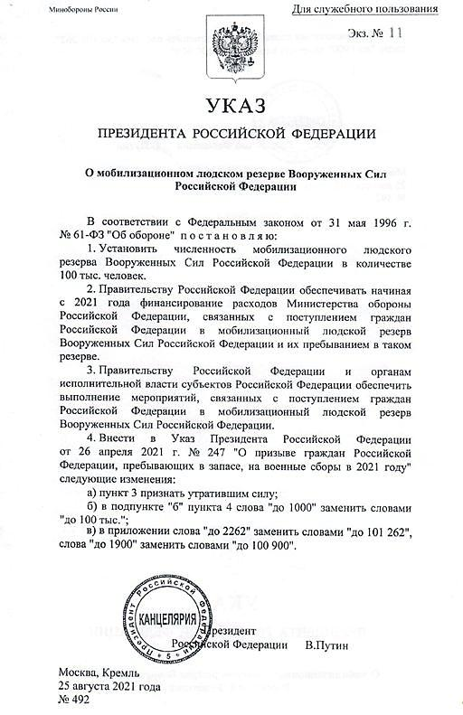


Нормативные правовые основы содержания резерва
1
УСТАНОВИТЬ ЧИСЛЕННОСТЬ МОБИЛИЗАЦИОННОГО ЛЮДСКОГО РЕЗЕРВА ВООРУЖЕННЫХ СИЛ РОССИЙСКОЙ ФЕДЕРАЦИИ В КОЛИЧЕСТВЕ 100 ТЫС. ЧЕЛОВЕК
Указы Президента Российской Федерации и федеральные законы Российской Федерации
УКАЗ
ПРЕЗИДЕНТА
РОССИЙСКОЙ ФЕДЕРАЦИИ
от 17.07.2015 г. № 370
«О создании мобилизационного людского резерва Вооруженных Сил Российской Федерации»
УКАЗ
ПРЕЗИДЕНТА
РОССИЙСКОЙ ФЕДЕРАЦИИ
от 25.08.2021 г. № 492
«О мобилизационном людском резерве Вооруженных Сил
Российской Федерации»
ФЕДЕРАЛЬНЫЙ ЗАКОН
от 30 декабря 2012 г.
№ 288
«О внесении изменений
в отдельные законодательные акты Российской Федерации
по вопросам создания мобилизационного
людского резерва»
ФЕДЕРАЛЬНЫЙ ЗАКОН
от 24 июля 2023 г.
№ 326
«О внесении изменений
в отдельные законодательные акты Российской Федерации»
Постановления Правительства Российской Федерации
Подходы к отбору граждан в резерв
В приоритетном порядке в резерв отбирать сотрудников ЧОП, казаков, граждан в год увольнения их с военной службы и граждан, имеющих боевой опыт
ПОСТАНОВЛЕНИЕ
Правительства
Российской Федерации
от 28.10.2013 г. № 964
«О внесении изменений в Положение о проведении военных сборов»
ПОСТАНОВЛЕНИЕ
Правительства
Российской Федерации
от 15.08.2015 г. № 850
«Об утверждении Правил исчисления размера подлежащих возмещению средств федерального бюджета, затраченных …»
ПОСТАНОВЛЕНИЕ
Правительства
Российской Федерации
от 3.09.2015 г. № 933
«О утверждении Положения о пребывании граждан Российской Федерации в мобилизационном людском резерве»
ПОСТАНОВЛЕНИЕ
Правительства
Российской Федерации
от 23.12.2015 г. № 1412
«О установлении размера месячного оклада гражданам Российской Федерации, пребывающим в мобилизационном людском резерве, за исключением периода прохождения военных сборов»
ПОСТАНОВЛЕНИЕ
Правительства
Российской Федерации
от 4.07.2013 г. № 565
«Об утверждении Положения
о военно-врачебной экспертизе»
Соответствие граждан требованиям по возрасту, состоянию здоровья, уровню образования и физической подготовки по аналогии с военнослужащими контрактной службы

Slide 3






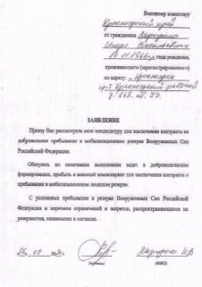

Отбор в мобилизационный людской резерв
2
Кандидаты в резервисты
Воинская часть-формирователь
Субъект Российской Федерации
РЕЗЕРВИСТЫ
Граждане, пребывающие в запасе
(кандидаты в резервисты)
работники предприятий
дружинники
члены общественных организаций
Граждане, пребывающие в запасе
сотрудники ГУП
работники предприятий
дружинники
члены общественных организаций
Граждане, заключившие контракт
о пребывании в мобилизационном людском резерве
Военный комиссариат
ГОСУДАРСТВЕННОЕ
УНИТАРНОЕ ПРЕДПРИЯТИЕ
Кандидаты, прошедшие отбор направляются в воинскую часть
для заключения контракта
Трудовой договор
сотрудники ГУП
(кандидаты в резервисты)
Заявление
о поступлении
в резерв
Контракт
о пребывании
в резерве
МОБИЛИЗАЦИОННЫЙ
ЛЮДСКОЙ РЕЗЕРВ
Контракт
резервисты

Slide 4
Категории годности граждан к поступлению в резерв
3
Освидетельствование граждан при поступлении в резерв возлагается на военно-врачебные комиссии военных комиссариатов муниципальных образований.
Военно-врачебная комиссия при необходимости выносит в отношении гражданина, поступающего в резерв, заключение о годности к военной службе в конкретном роде войск Вооруженных Сил, обучению (военной службе) по конкретной военно-учетной специальности.
По результатам освидетельствования на основании заключений врачей-специалистов дается заключение о годности к военной службе по следующим категориям:
А - годен к военной службе;
Б - годен к военной службе с незначительными ограничениями;
В - ограниченно годен к военной службе;
Г - временно не годен к военной службе;
Д - не годен к военной службе.
В мобилизационный людской резерв могут быть зачислены граждане, имеющие категорию годности:
А
Б
В
Годен к военной службе
с незначительными ограничениями
ограниченно годен
к военной службе
Годен к военной службе

Slide 5



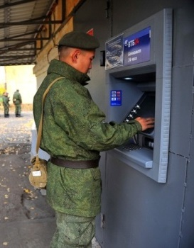

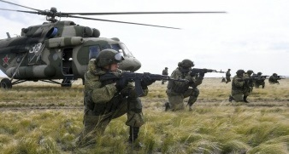
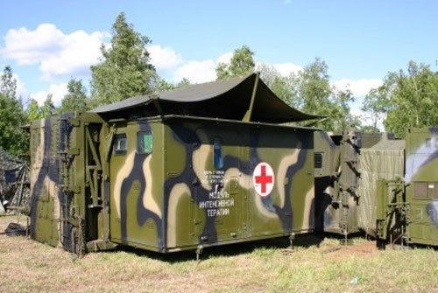
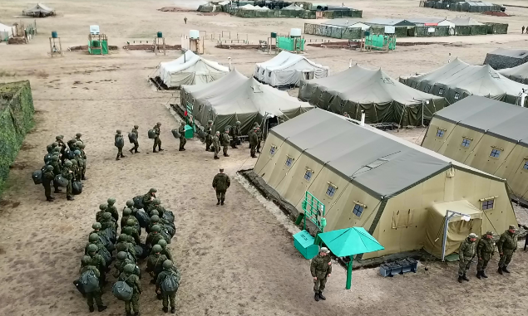
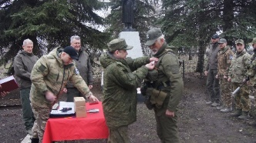
4
Мобилизационный людской резерв Вооруженных Сил Российской Федерации
СОЗДАНА НОРМАТИВНАЯ ПРАВОВАЯ БАЗА
РАЗРАБОТАНА СИСТЕМА ПОДГОТОВКИ
УСТАНОВЛЕНО ФИНАНСОВОЕ ОБЕСПЕЧЕНИЯ
ОСУЩЕСТВЛЯЕТСЯ МЕДИЦИНСКОЕ И ВЕЩЕВОЕ ОБЕСПЕЧЕНИЕ
АПРОБИРОВАНО ПРИМЕНЕНИЕ В ХОДЕ СТРАТЕГИЧЕСКИХ УЧЕНИЙ
РЕЗЕРВИСТЫ АКТИВНО ПРИНИМАЮТ УЧАСТИЕ В СВО

Slide 6


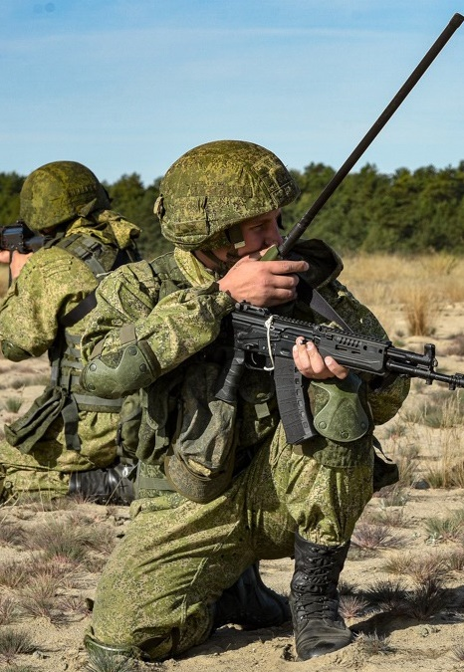


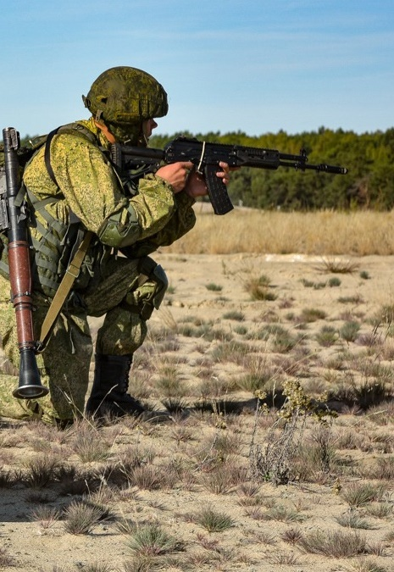










5
БОЕВОЙ АРМЕЙСКИЙ РЕЗЕРВ СТРАНЫ
ЗНАКИ РАЗЛИЧИЯ
АРМИЯ РОССИИ
КОМАНДА
ВЕЖЛИВЫХ ЛЮДЕЙ
ЗВО
ЮВО
ЦВО
ВВО
МЫ ЖДЕМ ТЕБЯ
ПРОЕКТ
ПРОЕКТ
www.rserv.mil.ru
БАРС
НАСТОЯЩИЕ ПАТРИОТЫ
БАРС
ВС РФ
БС-100000
С ПЕРЕЧНЕМ ДОЛЖНОСТЕЙ
И ВОИНСКИХ ЧАСТЕЙ МОЖНО ОЗНАКОМИТЬСЯ
НА САЙТЕ http://www. reserv.mil.ru
СФ

Slide 7
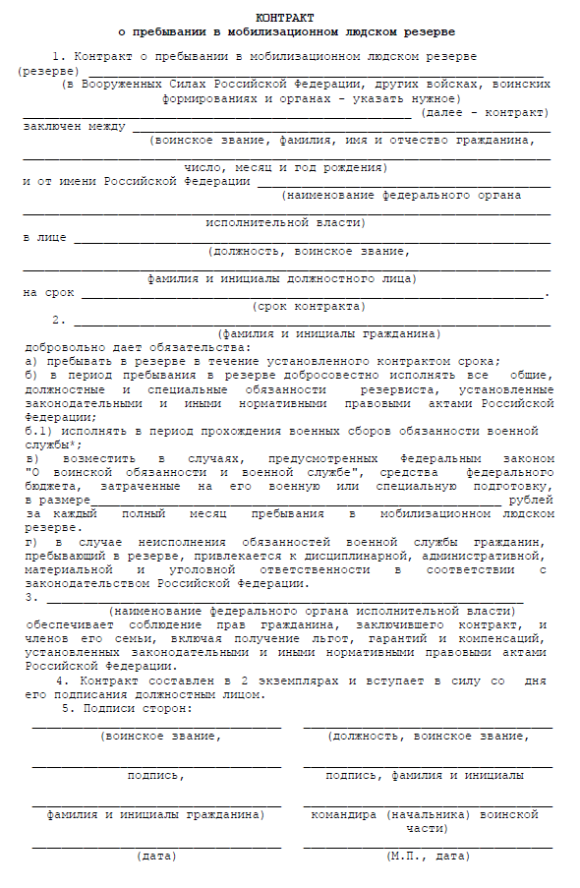
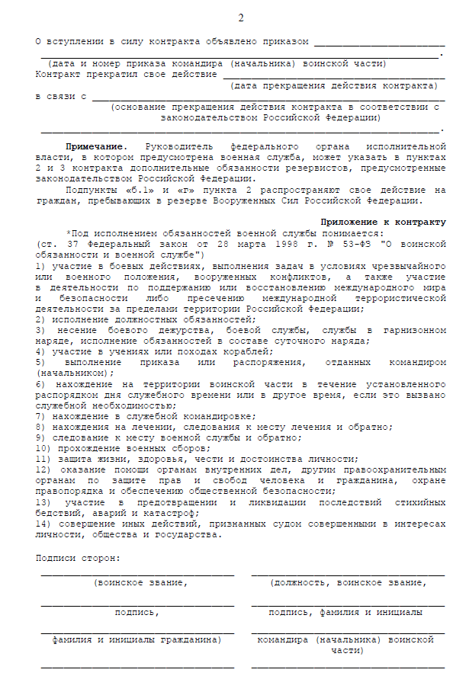
Контракт резервиста
6
ПРАВА И ОБЯЗАННОСТИ ОПРЕДЕЛЕНЫ КОНТРАКТОМ
Определены обязательства резервиста
и Минобороны России
КОНТРАКТ
ЗАКЛЮЧАЕТСЯ НА
3 ГОДА ИЛИ 5 ЛЕТ
Уточнено понятие военной службы для резервиста

Slide 8




Виды обеспечения резервистов, льготы и социальные гарантии
7
ВЫПЛАЧИВАЕТСЯ ЕЖЕМЕСЯЧНАЯ ДЕНЕЖНАЯ ВЫПЛАТА
офицеру – 4170 – 10000 руб.
сержанту – 6256– 7368 руб.
солдату – 2085 – 5005 руб.
ВЫПЛАЧИВАЕТСЯ ЕЖЕМЕСЯЧНАЯ ДЕНЕЖНАЯ ВЫПЛАТА
(в период проведения военных сборов)
офицеру – 62600 – 150100 руб.
сержанту – 43793– 110525 руб.
солдату – 31280 – 75080 руб.
ВЫПЛАЧИВАЕТСЯ ЕДИНОВРЕМЕННАЯ ВЫПЛАТА ПРИ ЗАКЛЮЧЕНИИ НОВОГО КОНТРАКТА
Контракт на 3 года: офицеру – 4170 – 10000 руб.
сержанту – 6256– 7368 руб.
солдату – 2085 – 5005 руб.
Контракт на 5 лет: офицеру – 6250 – 15015 руб.
сержанту – 9384– 11052 руб.
солдату – 3128 – 7508 руб.
ФИНАНСОВОЕ ОБЕСПЕЧЕНИЕ
ПРИСВОЕНИЕ ВОИНСКИХ ЗВАНИЙ
Районный коэффициент
(в регионах с неблагоприятным климатом)
ЕЖЕГОДНО
В установленные сроки, в соответствии с воинской должностью
по предназначению
Оплата проезда от военного комиссариата
к месту военных сборов и обратно
офицеру – до 221 тыс.руб.
Выплаты за участие в сборах
и тренировочных занятиях
офицеры
Ежемесячный оклад
за пребывание в резерве
сержанту – до 134 тыс.руб.
прапорщики
Единоразовая выплата
за подписание нового контракта:
на 5 лет – 1,5 месячный оклад
на 3 года – месячный
оклад
солдату – до 115 тыс.руб.
сержанты
рядовой

Slide 9












Тактические очки ЕСС
8
Экипировка, льготы и социальные гарантии
ВЕЩЕВОЕ ИМУЩЕСТВО и ЭКИПИРОВКА
СОХРАНЕНИЕ МЕСТА РАБОТЫ
Полевая форма «Цифра»
СОХРАНЕНИЕ МЕСТА РАБОТЫ
(сохраняется выплата заработной платы гражданам)
Бронешлем
КОМПЕНСАЦИЯ ПРЕДПРИЯТИЮ
расходов на выплату среднего заработка гражданам
Бронежилет
Тактический пояс
с подсумками
МЕДИЦИНСКОЕ ОБЕСПЕЧЕНИЕ
(в период исполнения обязанностей военной службы)
Тактические перчатки
Комплект защиты суставов
6Б-51
ПОЛНОЕ МЕДИЦИНСКОЕ ОСВИДЕТЕЛЬСТВОВАНИЕ
с заключением военно-врачебной комиссии
БЕСПЛАТНОЕ оказание медицинской помощи
Обувь тактическая
ВЕЩЕВОЕ ИМУЩЕСТВО выдается резервистам
во временное пользование в день зачисления в списки воинской части (в качестве инвентарных предметов)
БЕСПЛАТНОЕ обеспечение лекарственными
препаратами для медицинского применения
БЕСПЛАТНОЕ обеспечение медицинскими
изделиями по назначению врача
КОМПЛЕКТНОСТЬ ПОЛЕВОГО ОБМУНДИРОВАНИЯ при носке определяет командир части исходя из погодных условий и физической активности резервистов

Slide 10













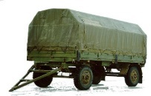



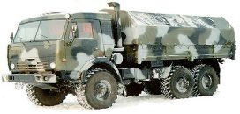




Обеспечение мобилизационного людского резерва
9
Субъекты
Российской Федерации
Минобороны России
Вооружение, военная и специальная техника
Материальное и финансовое обеспечение
Пожарно-спасательное оборудование, специальная и дорожно-строительная техника,
в том числе за счет средств МЧС России
РГД-5, Ф-1
АК-74М
ПМ
РПГ-7
МВД России
Специальные средства для обеспечения правопорядка
прицепы
УАЗ-469
Гуманитарная помощь
Урал-4320
КАМАЗ-5350
ВООРУЖЕНИЕ И
ВОЕННАЯ ТЕХНИКА
Хранится в арсеналах и на базах хранения воинских частей-формирователей
Ноутбуки
Радиостанции
Квадрокоптеры
Специальная подготовка
по планам глав субъектов Российской Федерации

Slide 11
Система подготовки резервистов (в год – 54 дня)
10
тренировочные
занятия
тренировочные занятия
учебные
сборы
тренировочные
занятия
тренировочные
занятия
учебные
сборы
I квартал
II квартал
III квартал
IV квартал
ТРЕНИРОВОЧНЫЕ ЗАНЯТИЯ – ЕЖЕКВАРТАЛЬНО ПО 6 ДНЕЙ (В ГОД – 24 ДНЯ)
Восстановление навыков действий при вооружении, снятии техники с хранения
подготовка одиночная подготовка
Первичная подготовка механиков-водителей с совершением марша
Тренировки по управлению подразделениями в различных условиях обстановки
УЧЕБНЫЕ СБОРЫ – РАЗ В ПОЛУГОДИЕ ПО 15 ДНЕЙ (В ГОД – 30 ДНЕЙ)
подготовка подразделений и воинских частей
Практические действия в составе экипажей, расчетов
Боевое слаживание звена «взвод, рота» с проведением БСО, БСВ, РТУ
Боевое слаживание звена «батальон, полк, бригада» с проведением БТУ, ПТУ

Slide 12

Предельный возраст пребывания в резерве и заключения первого контракта
11
Увеличен предельный возраст пребывания в резерве
Определены случаи
приостановления действия контракта о пребывании в резерве
Составы запаса (воинские звания) | Предыдущая редакция | Принятая редакция
высшие офицеры | - | 70 лет
старшие офицеры | 60 лет | 65 лет
младшие офицеры | 55 лет | 60 лет
иные в/звания | 45 лет | 55 лет
Увеличен возраст заключения первого контракта на пребывание в резерве
ФЕДЕРАЛЬНЫЙ ЗАКОН
от 24 июля 2023 г.
№ 326
«О внесении изменений в отдельные законодательные акты Российской Федерации»
Составы запаса (воинские звания) | Предыдущая редакция | Принятая редакция
высшие офицеры | - | до 67 лет
полковники, капитаны 1 ранга | до 57 лет | до 62 лет
майоры, капитаны 3 ранга, подполковники, капитаны 2 ранга | до 52 лет
младшие офицеры | до 47 лет | до 57 лет
солдаты, матросы, сержанты, старшины, прапорщики и мичманы | до 42 лет | до 52 лет
Установлено право заключения контракта с гражданином, имеющим двойное гражданство
ВС РФ
БС-100000
*

Slide 13

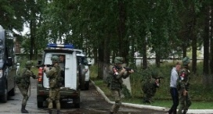

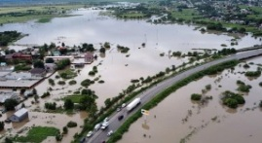


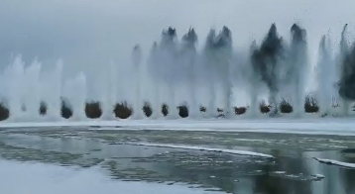


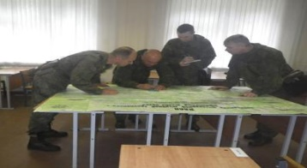

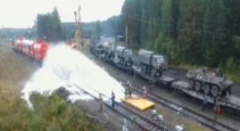
Применение мобилизационного людского резерва
12
ПРИ ОБОСТРЕНИИ ОБСТАНОВКИ ПРИМЕНЯТЬ ПО РЕШЕНИЮ ВЕРХОВНОГО ГЛАВНОКОМАНДУЮЩЕГО ВООРУЖЕННЫМИ СИЛАМИ РОССИЙСКОЙ ФЕДЕРАЦИИ
ПО ПЛАНАМ ГЛАВ СУБЪЕКТОВ РОССИЙСКОЙ ФЕДЕРАЦИИ
ПО ПЛАНАМ МИНИСТЕРСТВА ОБОРОНЫ РОССИЙСКОЙ ФЕДЕРАЦИИ
ТУШЕНИЕ
ПРИРОДНЫХ ПОЖАРОВ
ОХРАНА И ОБОРОНА
ВАЖНЫХ ОБЪЕКТОВ
ЛИКВИДАЦИЯ
ПОСЛЕДСТВИЙ
НАВОДНЕНИЙ
БОРЬБА С ДРГ
ПРОВЕДЕНИЕ
ПРОТИВОПАВОДКОВЫХ
МЕРОПРИЯТИЙ
ВЫПОЛНЕНИЕ
ЗАДАЧ
КОМЕНДАНТСКОЙ
СЛУЖБЫ
ПРОВЕДЕНИЕ
ПРОТИВОЛАВИННЫХ
МЕРОПРИЯТИЙ
УЧАСТИЕ В
МЕРОПРИЯТИЯХ
ПО ОБЕСПЕЧЕНИЮ
ВОЕННОГО ПОЛОЖЕНИЯ
ПОДДЕРЖАНИЕ
ОБЩЕСТВЕННОГО
ПОРЯДКА
УЧАСТИЕ В МЕРОПРИЯТИЯХ
ГРАЖДАНСКОЙ ОБОРОНЫ

Slide 14




Информационно-агитационная работа по набору резервистов
13
Для повышения привлекательности резерва и добровольцев отрядов «Барс» подготовлены и направлены в военные комиссариаты:
агитационные видеоролики для трансляции
на региональных телеканалах;
агитационные плакаты (баннеры);
агитационные брошюры.
ВС РФ
БС-100000
*

